Slide 1
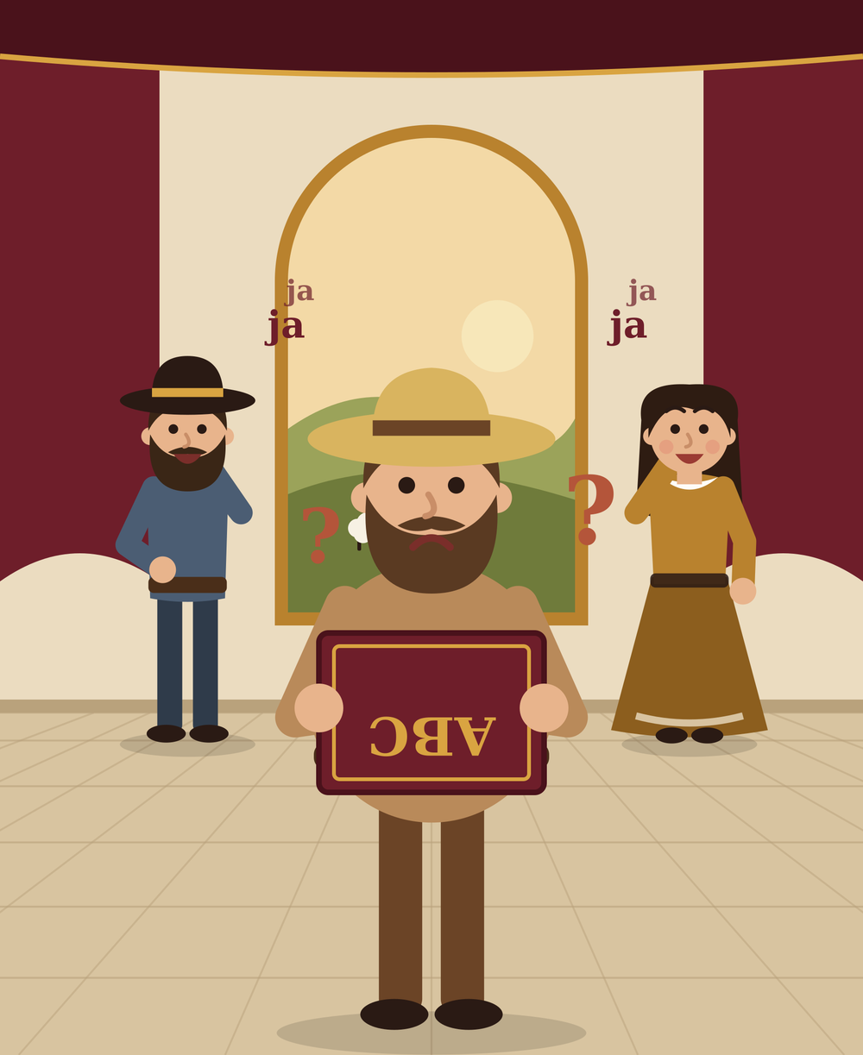
¿Y si mañana gobernara alguien que no sabe leer ni escribir?
INTRODUCCIÓN
Un campesino humilde, sin títulos ni experiencia política, puesto en el cargo solo para que los poderosos se burlen de él. Lo lógico sería esperar un desastre… ¿verdad?
Siglo XVII
con Cervantes
2 juicios
fascinantes
Ingenio
contra la corrupción
Notes:
Imaginen por un momento que mañana amanece en el poder un gobernante que no sabe leer ni escribir. Un campesino humilde, sin títulos universitarios, sin experiencia política, que es puesto en el cargo solo para que los poderosos se burlen de él. ¿Qué creen que pasaría? Lo lógico sería esperar un desastre absoluto, ¿verdad?
Pues hoy vamos a viajar al siglo XVII de la mano de Miguel de Cervantes para descubrir cómo Sancho Panza, un hombre analfabeto y simplón, se convierte en el juez más brillante de su época. A través de dos juicios fascinantes, verán cómo el sentido común y la psicología humana pueden ganarle la partida a la corrupción y a los tecnicismos legales.

Slide 2


La Sabiduría en la Ínsula Barataria
MIGUEL DE CERVANTES · DON QUIJOTE
Los ingeniosos juicios de Sancho Panza
Segunda parte, capítulo 45
Notes:
Buenas tardes a todos. Hoy vamos a explorar una de las facetas más sorprendentes y divertidas de la obra cumbre de Miguel de Cervantes: el periodo en el que Sancho Panza se convierte en gobernador de la Ínsula Barataria. Aunque el nombramiento comienza como una burla cruel de los duques para reírse de su ingenuidad, Sancho sorprende a todos revelando una agudeza mental, un sentido de la justicia y una sabiduría popular que ya quisieran muchos jueces de carrera. Analizaremos dos de sus casos más célebres, narrados en el capítulo 45 de la segunda parte del libro.

Slide 3

El caso de la mujer y el ganadero
I
BLOQUE 1

Slide 4
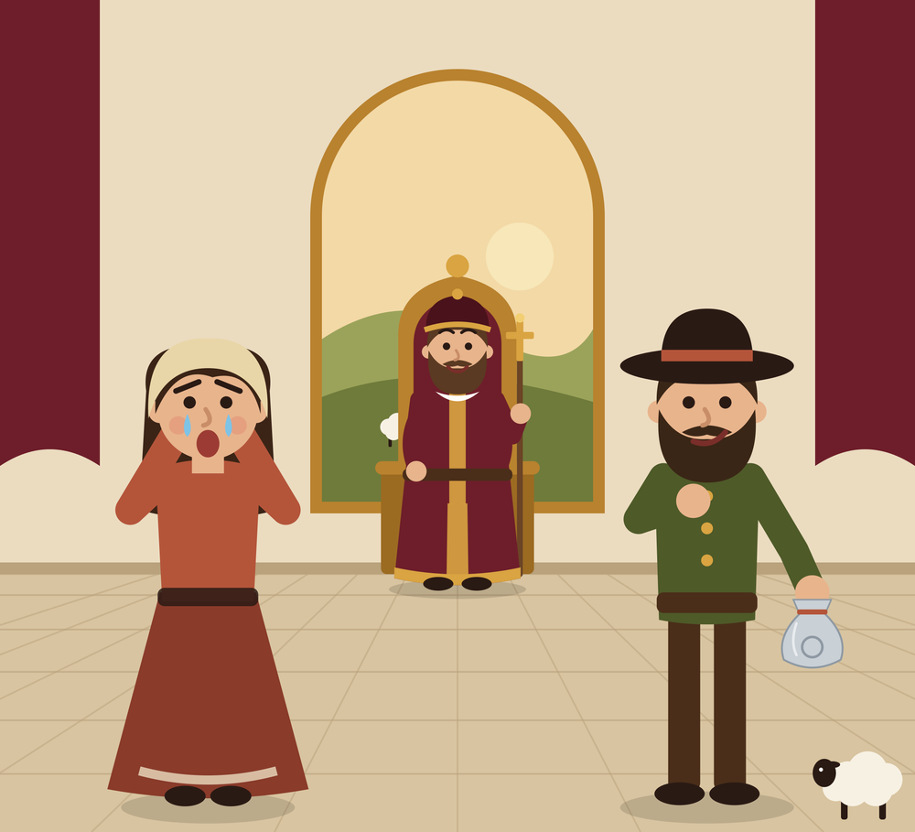



Caso 1: La acusación de deshonra
La acusante
Una mujer denuncia haber sido forzada en el campo.
El acusado
Un ganadero rico afirma que la relación fue consensuada y pagada.
El motivo
El ganadero alega que ella quedó inconforme con el dinero acordado.
Notes:
El primer caso que llega ante el tribunal de Sancho es un pleito difícil, de esos donde es la palabra de uno contra la del otro y no hay testigos directos. Entra una mujer llorando y gritando desolada, exigiendo justicia. Acusa a un ganadero rico de haberla forzado en el camino. Por su parte, el ganadero no niega el encuentro, pero jura que ella accedió voluntariamente y que él le pagó generosamente con unas monedas de plata. Según él, el problema es que ella se volvió codiciosa tras recibir el dinero y quiso armar un escándalo para sacarle más. Aquí es donde el caso se pone verdaderamente interesante. No hay cámaras, no hay testigos de ADN, no hay huellas. Es la palabra de un hombre rico contra la de una mujer desesperada. En pleno Siglo de Oro, donde la honra lo era todo, Sancho tenía una bomba de tiempo en sus manos.

Slide 5
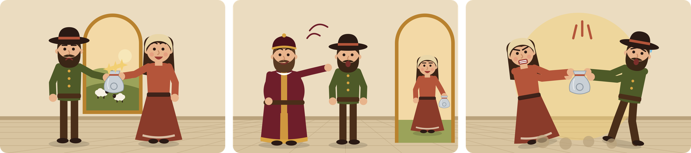
La sentencia de la bolsa de dinero
1
Fase 1
2
Fase 2
3
El forcejeo
Sancho ordena al ganadero entregar su bolsa de plata a la mujer. Ella se marcha satisfecha.
Sancho manda al hombre a perseguirla y quitarle el dinero a la fuerza.
Ambos regresan peleando ferozmente: ella retuvo el dinero con garras y dientes.
Notes:
Aquí es donde Sancho demuestra que no necesita saber de leyes escritas porque entiende a la perfección la psicología humana. En lugar de interrogar por horas, dicta una sentencia rápida: le ordena al ganadero que le entregue toda su bolsa de plata a la mujer. Ella, al ver el dinero, olvida instantáneamente los llantos y se va feliz. Pero la genialidad de Sancho viene justo después. En cuanto ella cruza la puerta, Sancho le dice en secreto al ganadero: 'Vayan tras ella, quítenle la bolsa por la fuerza y regresen'. Minutos después, vuelven los dos al tribunal armando un escándalo tremendo. La mujer viene hecha una fiera, golpeando y mordiendo al ganadero, quien confiesa que le fue totalmente imposible quitarle la bolsa.

Slide 6


El veredicto basado en la psicología
“
Si vos hubierais puesto el mismo aliento para defender vuestro cuerpo que pusisteis para defender esta bolsa, la fuerza de Hércules no os hubiera forzado.
— El fallo de Sancho Panza
Resultado
El hombre recupera su dinero y la mujer es expulsada de la ínsula.
Notes:
Con la prueba en la mano, Sancho pronuncia una de las sentencias más lógicas y famosas de la literatura. Le pide la bolsa a la mujer y le dice que si hubiera defendido su cuerpo con la misma ferocidad, valentía y fuerza con la que defendió esas monedas de plata, ni el mismísimo Hércules habría podido tocarla. Fíjense en la brillantez de Sancho. Él no juzgó con prejuicios; juzgó con hechos. La mujer demostró más fuerza física para retener unas monedas de plata que la que usó para proteger su propia dignidad. Con este truco psicológico, Sancho desarmó una mentira por avaricia y demostró que observaba los detalles que otros jueces ignoraban. El ganadero recupera sus monedas de plata, la mujer es expulsada del territorio por mentirosa, y el pueblo empieza a darse cuenta de que este gobernador gordo es mucho más agudo de lo que parece.

Slide 7

El misterio del bastón de caña
II
BLOQUE 2

Slide 8




Caso 2: El préstamo de los 10 escudos
La demanda
Un anciano exige que su amigo le devuelva 10 monedas de oro prestadas.
La defensa
El acusado jura por Dios que ya se las entregó en su propia mano.
El detalle
El acusado se apoya en un bastón de caña rústico durante todo el proceso.
Notes:
Casi inmediatamente después, llega el segundo caso. Dos ancianos entran en disputa. El primero afirma que le prestó de buena fe diez escudos de oro a su amigo, pero que este ahora se niega a pagarle y se hace el desentendido. El segundo anciano, que se apoya en un modesto bastón de caña, no niega que recibió el préstamo, pero asegura con total tranquilidad que ya se lo devolvió directamente en su mano hace tiempo. Dice que al demandante probablemente se le olvidó debido a su avanzada edad. Nuevamente, nos encontramos ante un caso sin testigos ni recibos firmados.

Slide 9
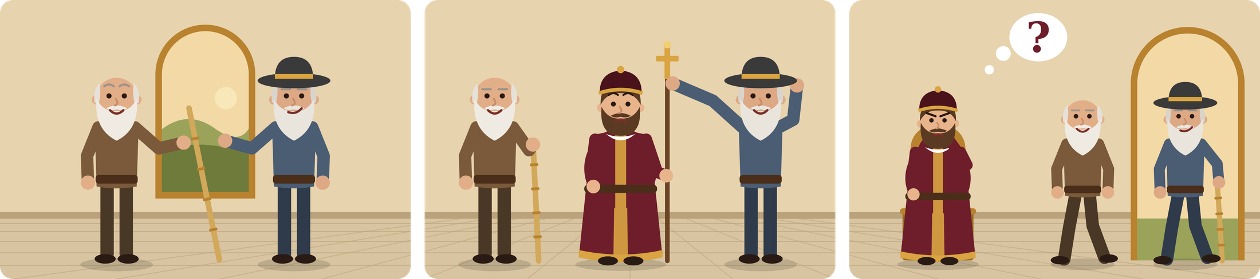
El juramento literal
1
El truco
2
El juramento
3
La retirada
El acusado le pide al demandante que le sostenga el bastón para tener las manos libres.
Con las manos vacías, jura ante la cruz de la justicia que ya entregó el dinero.
Recupera su bastón y ambos se preparan para irse del juzgado.
Notes:
El juez Sancho Panza le pide al acusado que haga un juramento formal sobre la cruz de su vara de justicia. Quiero que visualicen la escena. El anciano estafador hace algo que parece un gesto de pura cortesía: 'Oye, por favor, sostén mi bastón un momento mientras juro'. Parece una tontería, pero es el núcleo del engaño. Con las manos completamente libres, jura solemnemente que ya le devolvió e ingresó las monedas en la propia mano del demandante. Una vez hecho el juramento, el anciano recupera su bastón, da las gracias y ambos se disponen a salir de la corte. Al sostener el bastón, el demandante, sin saberlo, ya tenía el dinero en sus manos. El estafador juega con las palabras exactas para no mentirle a la ley, pero sí burlarse de la justicia. Para el público, el caso parecía cerrado.

Slide 10
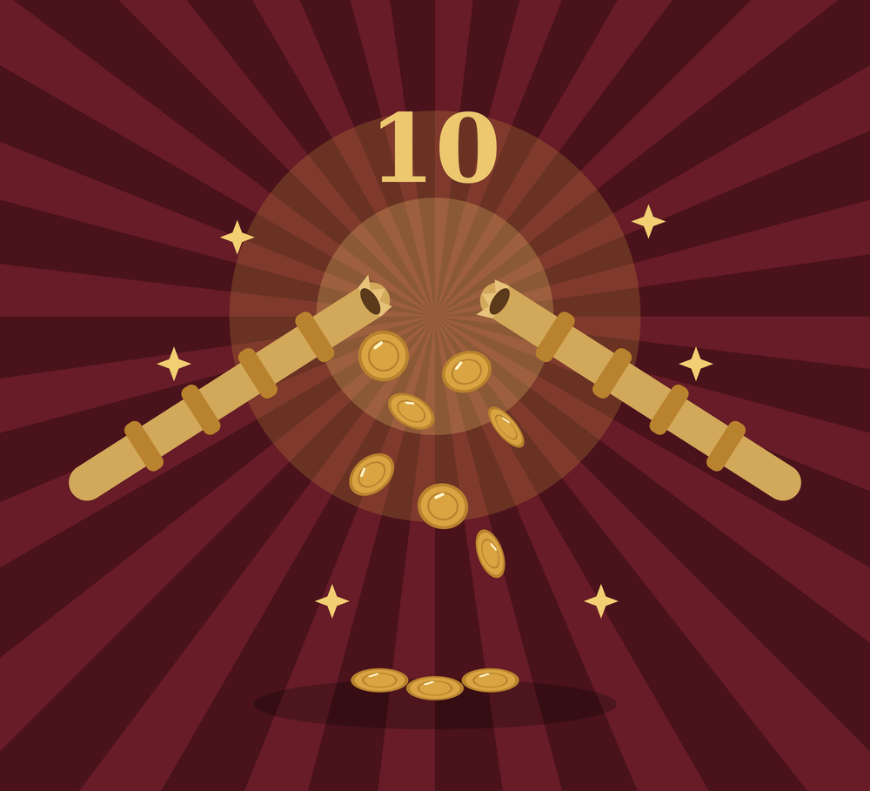
Rompiendo la caña
La sospecha
Sancho analiza las palabras exactas y manda llamar de vuelta a los hombres.
El descubrimiento
Ordena romper el bastón en público.
10
El interior
monedas de oro caen de la caña hueca.
Notes:
Pero Sancho Panza no se deja engañar tan fácilmente. Se queda mirando cómo se alejan y empieza a hilar cabos en su mente. Analiza las palabras del juramento y la extraña cortesía de pasarle el bastón a su rival. De repente, tiene una iluminación. Ordena a los guardias traer de vuelta a los ancianos, le quita el bastón al demandado y se lo entrega al demandante diciendo: 'Vete en paz, que ya estás pagado'. Ante la confusión de todos, Sancho manda romper el bastón en público. Cuando Sancho ordena romper el bastón y las diez monedas de oro ruedan por el suelo del tribunal, el silencio en la sala debió ser absoluto. Al abrirse la caña hueca, caen las diez monedas de oro al suelo. Lo que un tribunal entero no pudo resolver con testigos y debates, Sancho lo solucionó prestando atención al lenguaje corporal y a la semántica del juramento. Una genialidad absoluta.

Slide 11

Conclusiones y cierre
III
BLOQUE FINAL

Slide 12



La justicia del sentido común
“De los hombres se hacen los obispos”
“El que bien busca, bien halla”
Justicia natural
El origen humilde no limita la capacidad de gobernar.
La verdad requiere observación minuciosa.
El valor de la experiencia de vida sobre la rigidez de la ley.
Notes:
Como han podido ver en ambos casos, Sancho Panza no dictó sentencias usando el derecho romano ni códigos legales complejos que jamás aprendió a leer. Su herramienta secreta fue el arsenal de refranes y la sabiduría popular que acumuló toda su vida. Él mismo solía decir que 'de los hombres se hacen los obispos', recordando que cualquier persona del pueblo es capaz de liderar si tiene rectitud moral. Sancho aplicó el dicho de 'el que bien busca, bien halla'; no se quedó con lo que los acusados decían, sino que investigó su psicología profunda, su lenguaje corporal y sus verdaderas intenciones. Cervantes nos demuestra aquí que la justicia real nace de saber escuchar y entender la naturaleza humana.

Slide 13
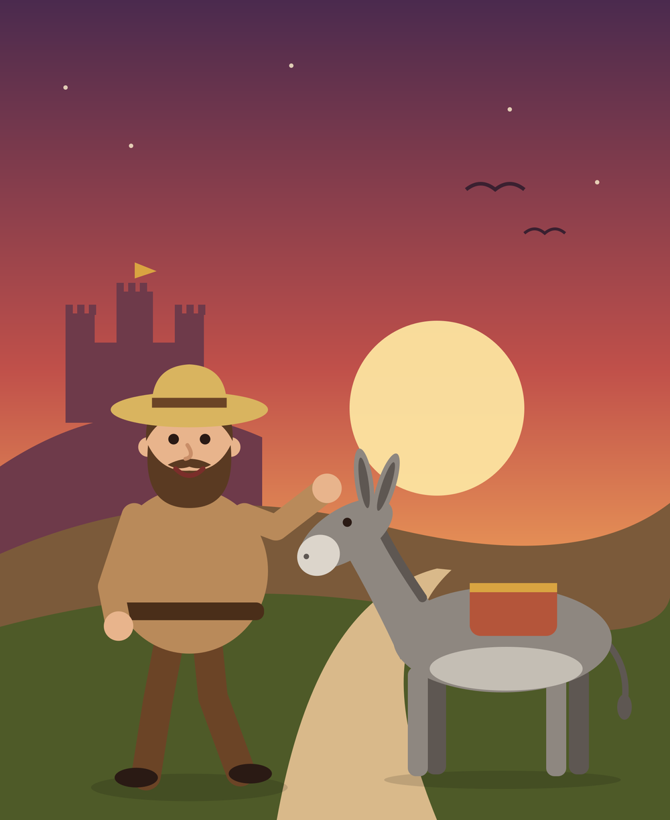



El legado de un gobernador humilde
La renuncia digna
Sancho abandona el poder voluntariamente al ver los peligros de la política.
La crítica de Cervantes
Sátira contra los gobernantes cultos pero corruptos e ineficientes.
Conclusión
El verdadero liderazgo depende de la empatía, la agudeza y la honestidad.
¡Muchas gracias!
Notes:
Para cerrar nuestra exposición, es crucial ver cómo termina esta aventura. Al ver que Sancho resultó ser un juez brillante y un gobernador intachable, los duques le organizan una falsa invasión militar nocturna para asustarlo. Tras ser pisoteado y golpeado en el simulacro, Sancho toma una decisión admirable: renuncia voluntariamente al poder. Se sacude el polvo, abraza a su burro y se marcha diciendo que prefiere la libertad del campo a las preocupaciones de la corte. Con este final, Miguel de Cervantes nos regala una lección eterna. En un mundo lleno de gobernantes con títulos que solo buscan el beneficio propio, un campesino analfabeto demostró que la honestidad, la empatía y la decencia valen muchísimo más que cualquier corona o cargo político. Muchas gracias.

